Slide 1
数与运算(1)
六 复习与关联
R · 一年级上册

Slide 2
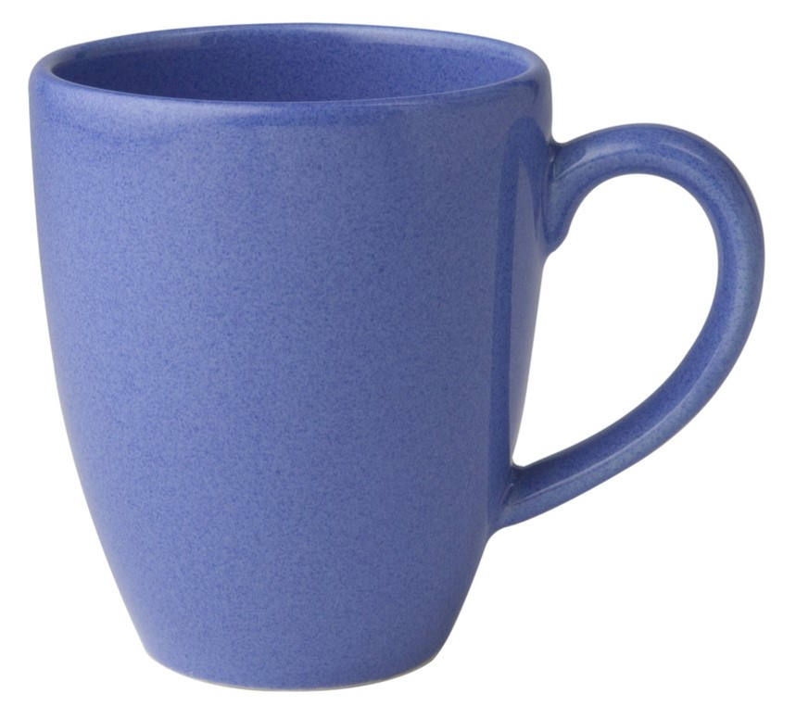
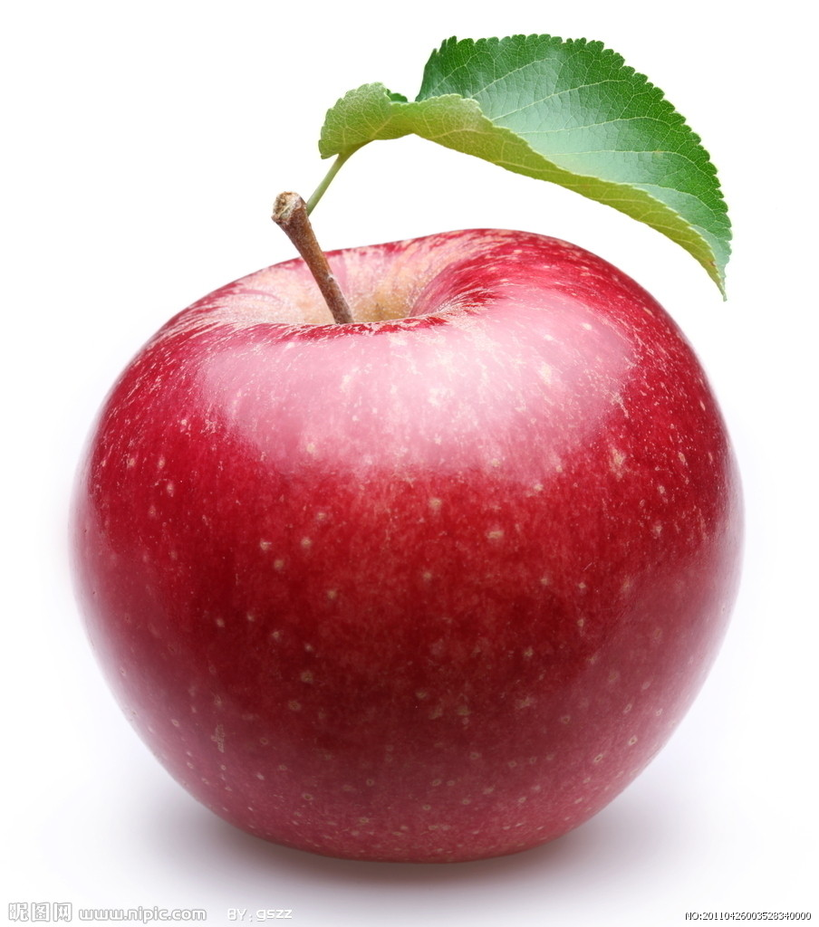
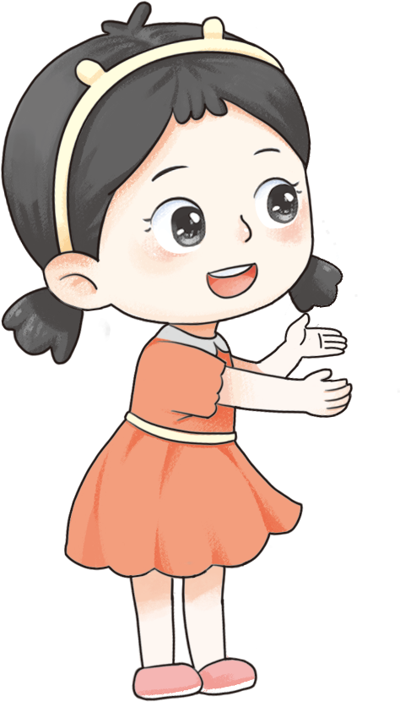
一、复习大本营
1. 复习数数、读数、写数及20以内数的顺序和大小比较。
4
我家有4口人。
我有4本故事书。
文具盒里有 4 支铅笔。
……
图中的物体各有多少个呢？请同学们数一数，可以用哪个数字表示图中物体的个数?
我知道4可以
表示什么了。

Slide 3
你还会数出其他的数吗?数数你的小棒有多少根?
1
2
3
4
5
6
7
8
9
0
0、1、2、3、4、5、6、7、8、9
按照顺序，前面的数添上1 就是后面的一个数了。

Slide 4
2 和 3 谁比较大？
<
2 3
3 2
>
你还会比较其他的2个数的大小吗?请你说一说是怎么比的。
先数出的数小，后面接着数出来的数大些。
4 < 5，6 < 7
2 > 1，5 > 3

Slide 5
按顺序写出 0~20 各数
0、1、2、3、4、5、6、7、8、9、10、11、12、13、14、15、16、17、18、19、20

Slide 6
2. 复习数的组成、序数和基数
将这些数字分成两组，你会怎么分？
一个数字组成
0、1、2、3、4、5、6、7、8、9、10、11、12、13、14、15、16、17、18、19、20
两个数字组成

Slide 7



你知道两位数是怎么组成的吗?
10
一个十
18
一个十和八个一
10个一
1个十
10个一是1个十

Slide 8
如果一个数是由1个十和2个一组成的，你知道这个数是多少吗？
12
如何在计数器上表示这个数？
十位 个位
1
2

Slide 9
在计数器上拨出10
个位上是0，表示没有珠子，个位上不拨珠子
十位上拨1个珠子
十位 个位
1
0

Slide 10
第3个数是 ，第 个数是 14，第 个数的前面是 8，10在第 个数的后面？
2
15
10
10
0、1、2、3、4、5、6、7、8、9、10、11、12、13、14、15、16、17、18、19、20

Slide 11
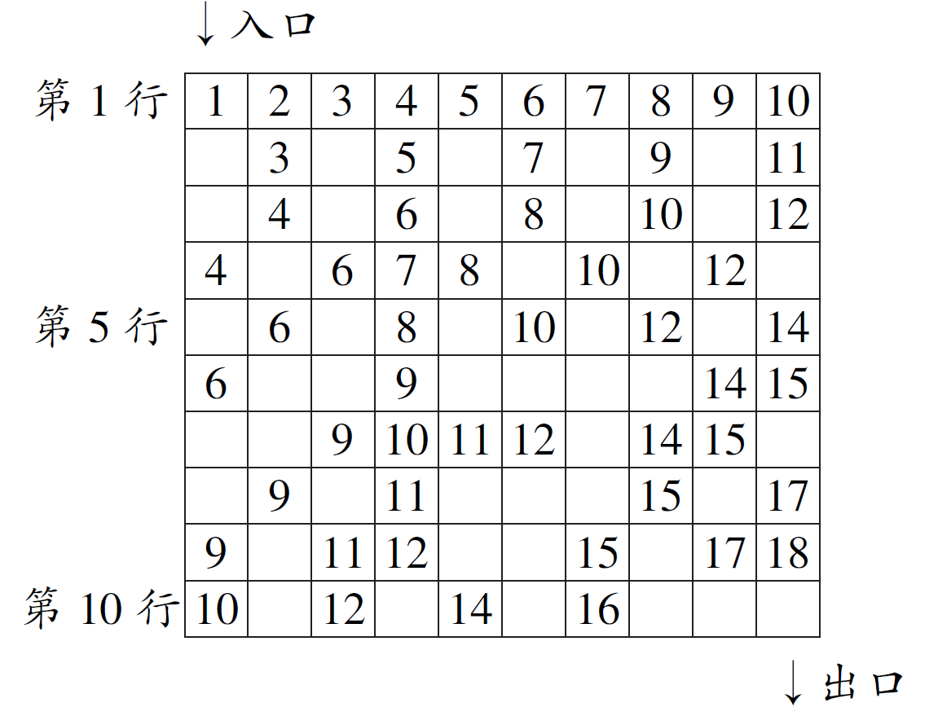
二、练习大通关
【教材P106 应用提升 第1题】
1. 仔细观察下表，完成表后的问题。
（1）14前面一个数是（ ），14后面一个数是（ ）。
13
15

Slide 12
（2）第9行，从左边数第7个数是（ ），它是由（ ）个十和（ ）个一组成的。
15
1
5

Slide 13
（3）填写空格中的数，你能按1~19的顺序从入口走到出口吗？
2
4
6
8
10
3
5
7
9
11
5
9
11
13
5
7
9
11
13
7
8
10
11
12
13
7
8
13
16
8
10
12
13
14
16
10
13
14
16
11
13
15
17
18
19

Slide 14

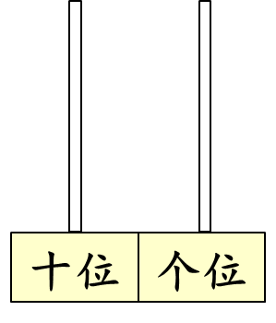
（4）将表中的11涂上红色，你发现了什么？
这两个“1”表示的意思一样吗？
把11在计数器上画出来。
2
4
6
8
10
3
5
7
9
11
5
9
11
13
5
7
9
11
13
7
8
10
11
12
13
7
8
13
16
8
10
12
13
14
16
10
13
14
16
11
13
15
17
18
19
1个十
1个一

Slide 15
（5）说一说表中的数是怎样排列的。
2
4
6
8
10
3
5
7
9
11
5
9
11
13
5
7
9
11
13
7
8
10
11
12
13
7
8
13
16
8
10
12
13
14
16
10
13
14
16
11
13
15
17
18
19

Slide 16
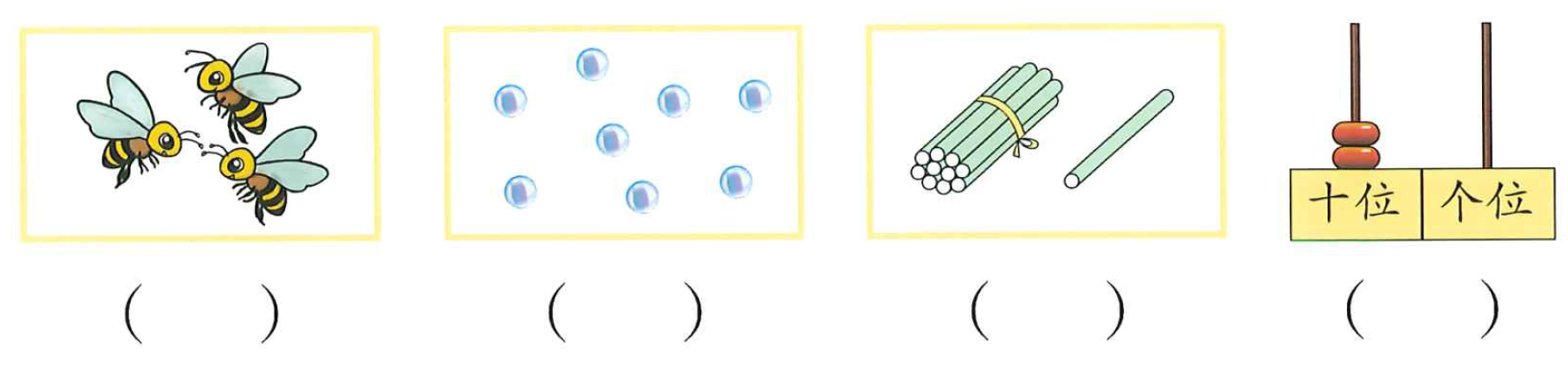
2. 看图写数。
【教材P108 练一练 第1题】
3
8
11
20

Slide 17
3.
（1）1个十和2个一合起来是（ ）。
（2）18里面有（ ）个十和（ ）个一。
（3）20里面有（ ）个十。
【教材P108 练一练 第2题】
12
1
8
2

Slide 18
课堂小结
通过这节课的学习活动，你有什么收获？

Slide 19
课后作业
1.从课后习题中选取；
2.完成练习册本课时的习题。

